Slide 1


KHỞI ĐỘNG

Slide 2





TRƯỜNG TIỂU HỌC QUANG TRUNG
Giáo viên: Trần Thị Thu Hiền
Notes:
Thiết kế: Hương Thảo – Zalo: 0972.115.126

Slide 3

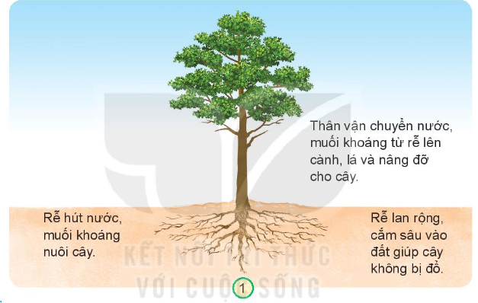
1. Quan sát hình 1, chỉ và nói về chức năng của rễ, thân đối với cây.

Slide 4
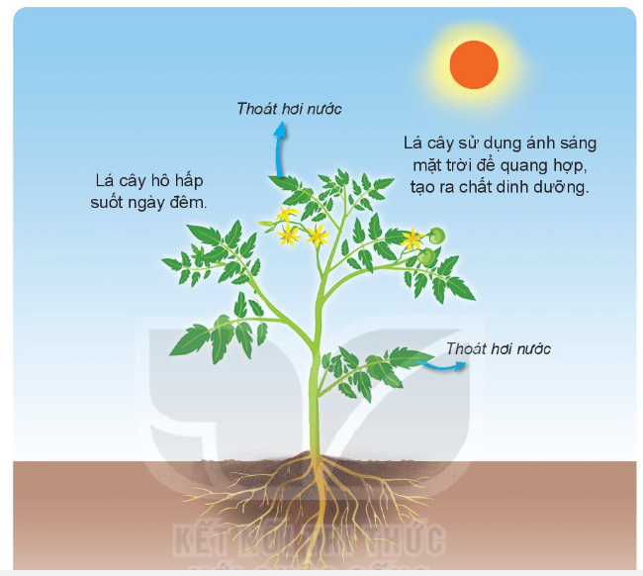
2. Quan sát hình 4 và cho biết lá cây có chức năng gì?

Slide 5
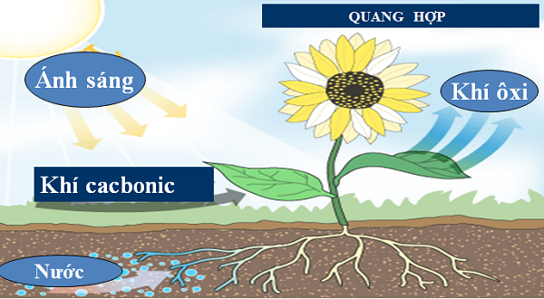
Quang hợp diễn ra lúc nào trong ngày?
Ban ngày

Slide 6
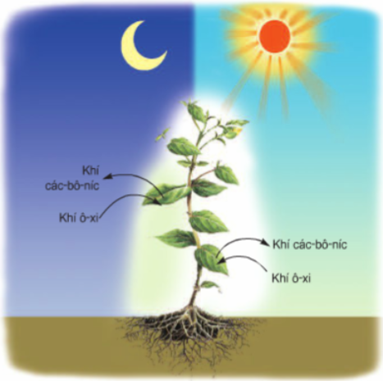
Hô hấp diễn ra lúc nào trong ngày?
Ban đêm

Slide 7
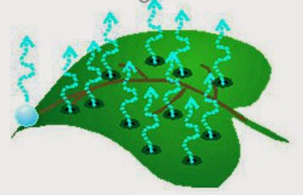
Thoát hơi nước diễn ra khi nào trong ngày?
Cả ngày và đêm

Slide 8

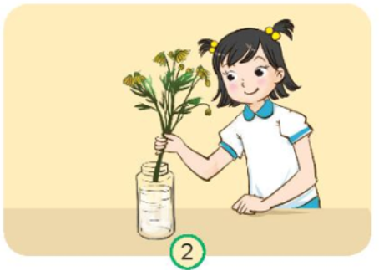
1. Cắm một cành hoa cúc bị héo vào lọ nước.
Quan sát, ghi chép đặc điểm của cành, lá, hoa trước khi cắm vào nước
Cắm cành hoa héo vào lọ nước ngập 2/3 thân.
Cắm cành hoa héo vào lọ nước ngập 2/3 thân, ghi chép thời gian, dự đoán kết quả

Slide 9

Giải thích vì sao khi chụp một túi ni-lông khô, không màu lên cây, sau một khoảng thời gian, sờ vào bên trong túi thấy ẩm ướt.
Thảo luận nhóm 4

